Slide 1

Бібліятэка слайдаў “БEЛАРУСЬ НАЗАЎСЁДЫ”
Слайд-серыя №4
ЗАМКІ БЕЛАРУСІ
Часопіс “САКАВІК”, www.sakavik.net
Праект “РАЗАМ”, май 2014

Slide 2
УВОДЗІНЫ ПРА ЗАМКІ
Замкам лічыцца ўмацаванае збудаваньне, з тоўстымі сьценамі, зубцамі, вежамі, акружанае равамі ці каналамі, прызначанае для абароны. Замак падчас абароны быў і домам, і крэпасьцю.
З гісторыі вядома, што на Беларусі было звыш 100 замкаў. Драўляныя замкі складалі большасьць і таму многія з іх засталіся толькі ў гісторыі. На месьце драўляных замкаў будавалі мураваныя. Да нашага часу дажылі толькі некаторыя з іх, і пра значную колькасьць мураваных замкаў напамінаюць толькі руіны.
У гэтай серыі будуць прыведзены зьвесткі пра замкі, а таксама здымкі, малюнкі, мадэлі замкаў, якія часткова ці поўнасьцю перажылі доўгі час альбо пакінулі хоць нейкі сьлед на нашай зямлі.
Апроч замкаў будуць прыведзены прыклады іншых старажытных, абарончых збудаваньняў – дом-крэпасьць, храмы.

Slide 3
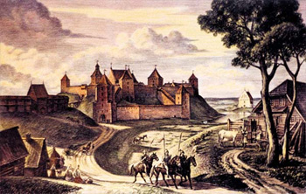
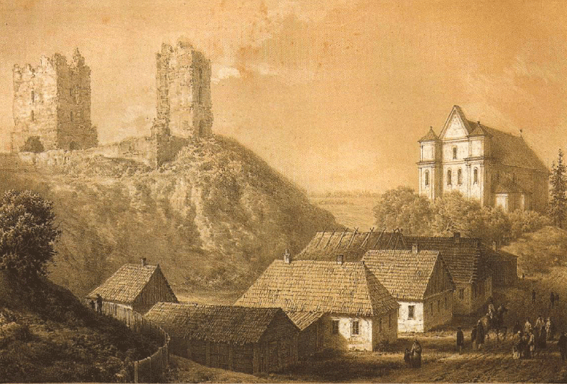
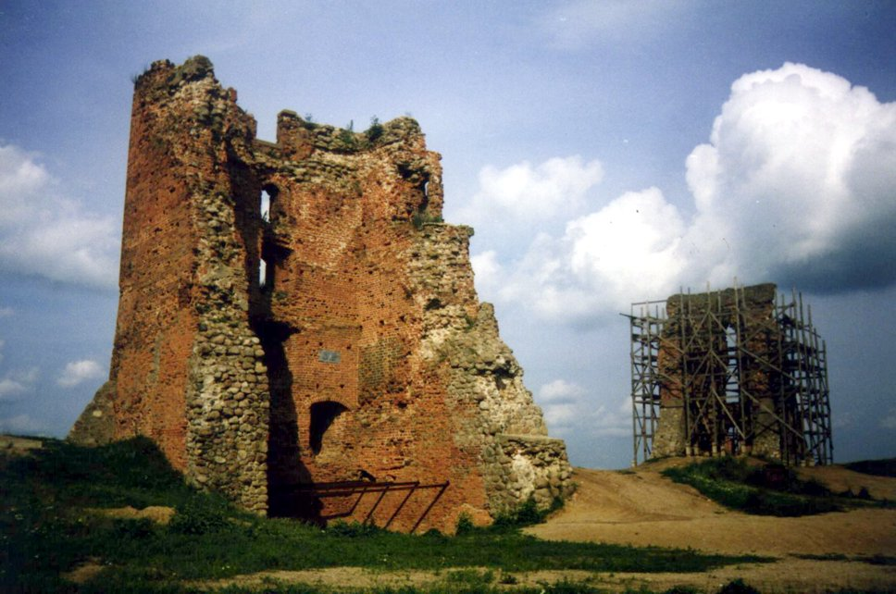
НАВАГРАДСКІ ЗАМАК
(г. Наваградак, Гродзенская вобласьць)
Найболей старадаўні з беларускіх замкаў. Першапачатковая пабудова належыць да сярэдзіны 13 ст.
Каранаваньне Міндоўга, караля ВКЛ, адбылося ў Наваградку ў 1253 годзе.
Апошняя перабудова замка і ўмацаваньне прыпадае на 1505 год.
Старажытны Наваградак. Рэканструкцыя Віктара Сташчанюка.
Сучасны выгляд
Наваградак. Малюнак Н. Орды (1876)

Slide 4
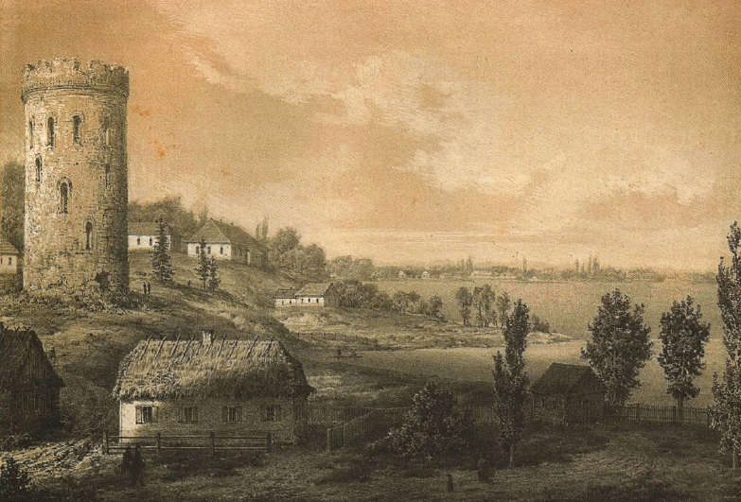
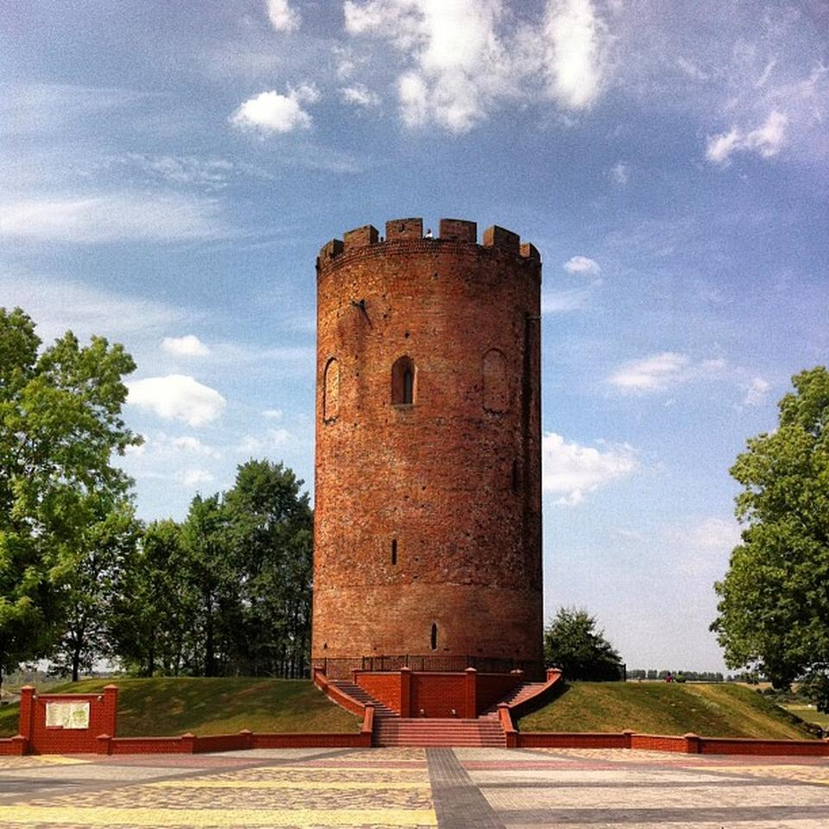
КАМЯНЕЦ. БЕЛАЯ ВЕЖА
Камянец-Літоўскі. Малюнак Н. Орды (1876)
Сучасны выгляд
Пабудаваны паміж 1276 і 1288 гадамі, на граніцы з Белавежскай пушчай, недалёка ад Брэста (Камянецкі раён, Брэсцкая вобласьць).
Вежа збудавана як абарончы замак супраць ятвягаў дойлідам Алескам па загаду князя Ўладзіміра Валынскага.

Slide 5
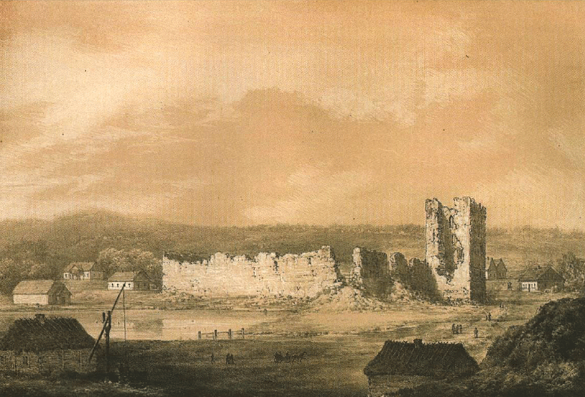
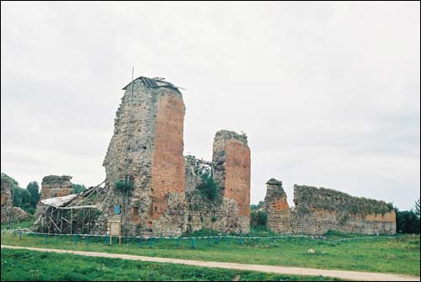
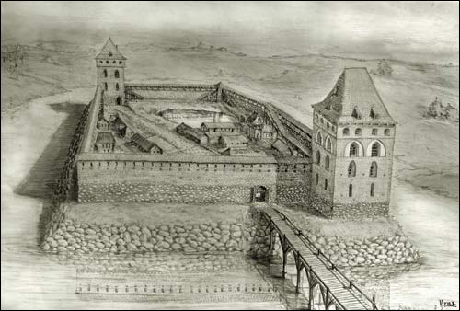
КРЭЎСКІ ЗАМАК
(в. Крэва, Смаргонскі раён, Гродзенская вобласьць)
Збудаваны ў пачатку 14 ст. у часы
Гедыміна. Пазьней замак у Крэве зьяўляўся сталай рэзыдэнцыяй Альгерда.
Тут, у 1382 г. быў забіты Кейстут.
У 1385 г. у замку заключаны
шлюбны кантракт Ягайлы і Ядвігі.
Навагрудак. Малюнак Н. Орды (1877)
Сучасны выгляд
Рэканструкцыя

Slide 6
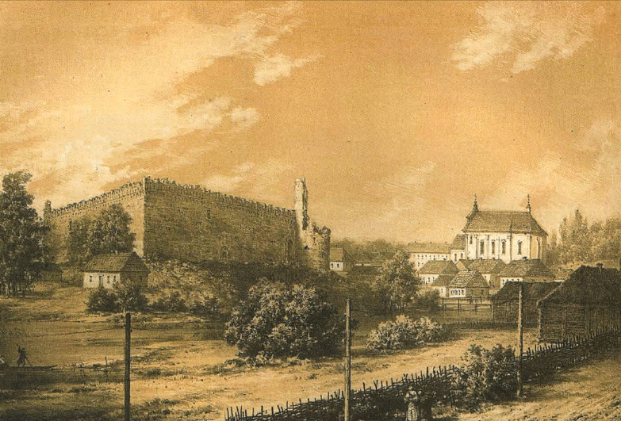
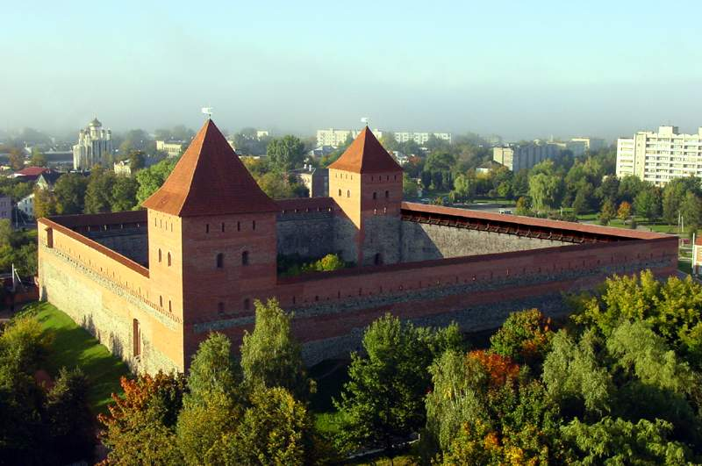
ЛІДСКІ ЗАМАК
(Лідскі раён, Гродзенская вобласьць)
Паводле Стрыйкоўскага, замак быў заснаваны ў 1323 г.
Вядомыя разбурэньні замку былі ў часе нападу крыжакоў, далей у 1655 і 1659 г.г. падчас вайны з Масквою, і нарэшце ў пачатку 18 ст. у цягу вайны са шведамі.
Асноўны, каменны масіў захоўваўся больш-менш цалкам аж да 1794 году, і толькі пачынаючы з таго часу пачаў паступова нішчыцца.
Рэканструкцыю замка плануецца скончыць у 2014 г.
Ліда. Малюнак Н. Орды (1876)
Сучасны выгляд

Slide 7
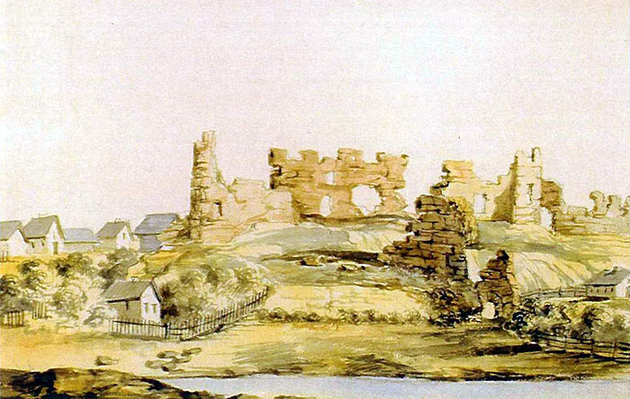
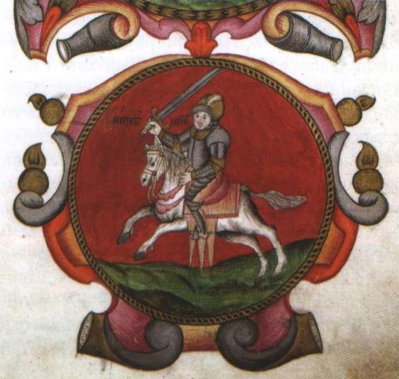
ВІЦЕБСКІ ЗАМАК
Віцебскія замкі - сістэма абарончых збудаваньняў. Складаліся з Горнага, Ніжняга і Ўзгорскага замкаў. Існавалі ў 14-18 ст.
Па далучэньні Віцебску да Вялікага Княства Літоўскага (ВКЛ) у 14 ст. вялікі князь Альгерд узьвёў мураваныя ўмацаваньні вакол Горнага і Ніжняга замкаў.
У спробе здабыць вялікакняскі тытул Віцебск двойчы (1435, 1437) браў у аблогу Міхал Жыгімонтавіч. Тройчы яго безпасьпяхова штурмавалі маскоўскія захопнікі (1516, 1519, 1568).
У 1614 годзе адбыўся вялікі пажар, у выніку якога большая драўляная частка Ніжняга і Горнага замкаў ушчэнт згарэла. У 13-гадовую вайну з Масковіяй (1654—1667) Віцебскія замкі пратрымаліся даўжэй за іншыя вялікалітоўскія ўмацаваньні.
Руіны Віцебскага замка. Н. Орда 2-я палова XIX ст.
Герб Віцебскага княства (1672)

Slide 8
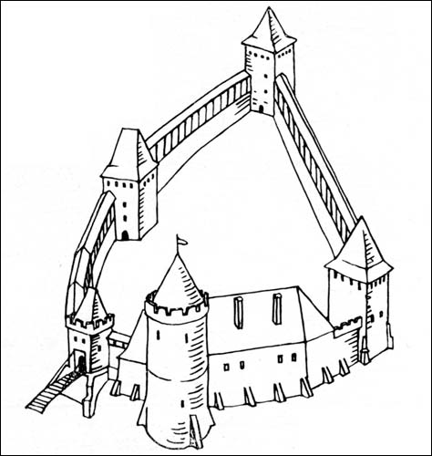
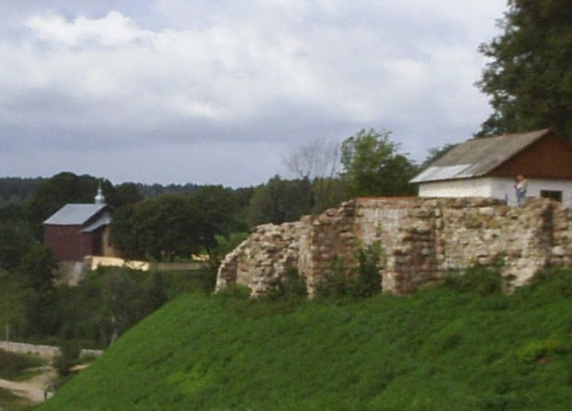
СТАРЫ ЗАМАК. ГРОДНА (1)
Перабудаваны Вітаўтам у 1398 г. з драўлянага замка (існаваў з 11 ст.) у каменны, пазьней стаў рэзідэнцыяй Стэфана Баторыя (1580).
Замак Вітаўта/Баторыя - адзін з найстаражытнейшых помнікаў архітэктуры ў Беларусі, комплекс абарончых збудаваньняў, культавых і сьвецкіх будынкаў 11-19 ст.
Разьмешчаны ў гістарычным цэнтры Гродна (вуліца Замкавая, 21) на высокім узгорку на правым беразе Нёмана пры ўпадзеньні ў яго рэчкі Гараднічанкі.
Рэканструкцыя (А. Краўцэвіча, 1993; А. Трусаў)):
Рэшткі сьценаў замка Вітаўта

Slide 9
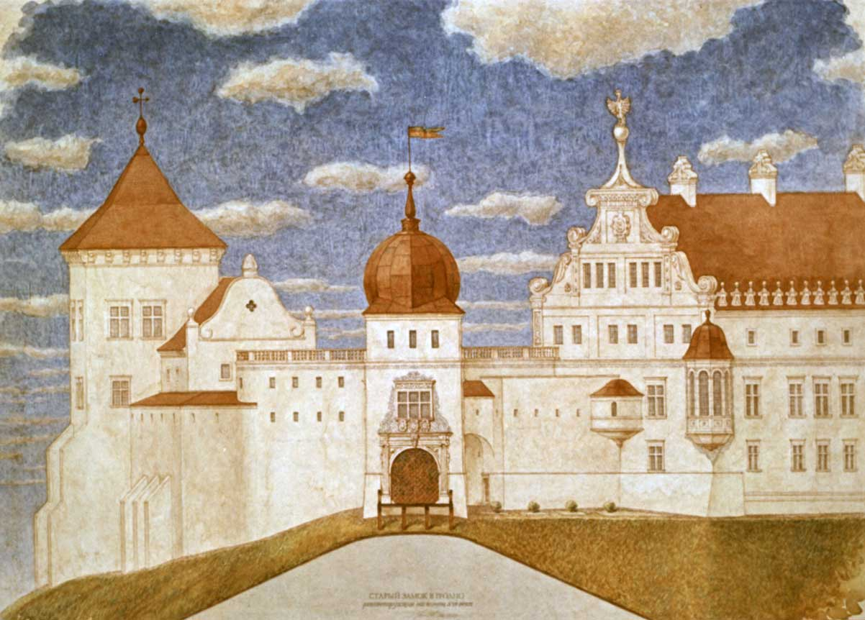
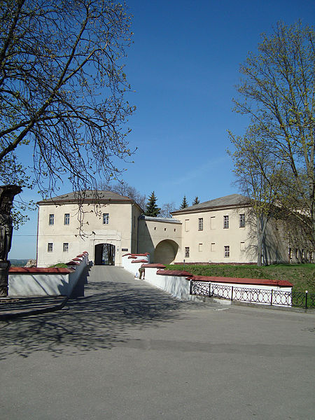
СТАРЫ ЗАМАК. ГРОДНА (2)
Стары Замак у Горадні, від з усходу. Мал. арх. Бачкова
Стары замак, від з боку Новага замка, 2012
У 1655 годзе замак быў дашчэнту зьнішчаны маскоўскімі войскамі. Яго адбудаваў вялікі канцлер літоўскі і стараста гарадзенскі Крыштаф Жыгімонт Пац.
На пачатку 18 ст. быў зьнішчаны шведамі падчас Паўночнай вайны. У сярэдзіне 18 ст. быў пабудаваны новы замак, а стары перастаў выконваць свае функцыі.
Да нашых дзён захаваліся палац, фрагменты абарончых сцен, руіны Ніжняй і Верхняй цэркваў, княжацкіх пакояў, мост і замчышча. Цяпер у замку размяшчаецца гісторыка-археалагічны музей.

Slide 10
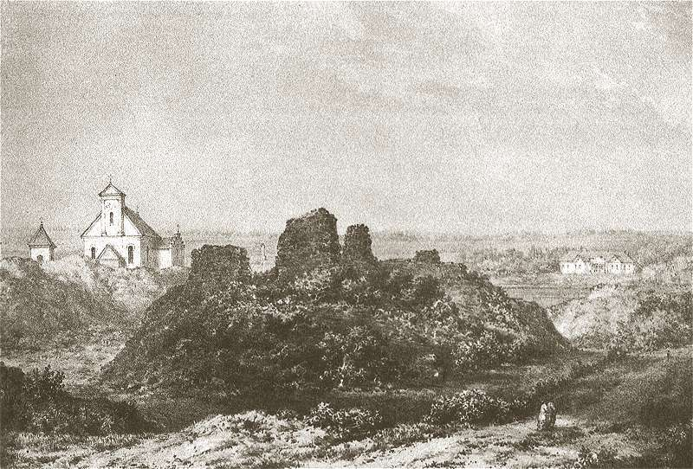
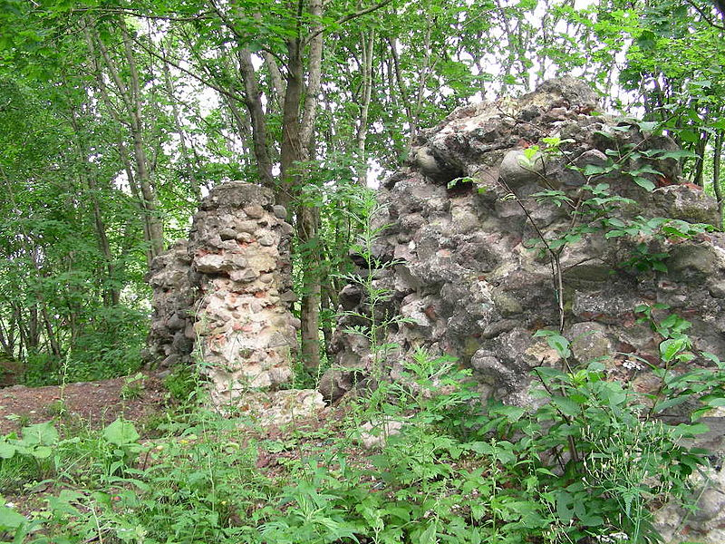
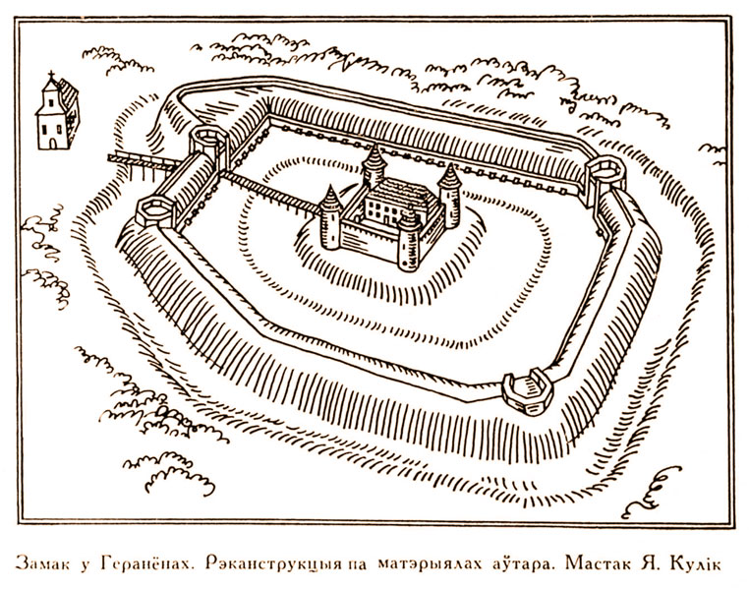
ГЕРАНЁНЫ (Іўеўскі раён, Гродзенская вобласьць)
Замак пабудаваны на мяжы 15-16 ст., калі Геранёнамі валодаў канцлер ВКЛ і віленскі ваявода Войцех Гаштольд.
Да 1542 замкам валодалі Гаштольды, потым - вялікія князі ВКЛ і каралі Польшчы Жыгімонт Стары і Жыгімонт II Аўгуст, да 1588 - розныя асобы, пазней Сапегі, з 1643 - падскарбі Мікалай Кішка.
Геранёны. Малюнак Н. Орды (1875)
Руіны замка
У вайну Расіі з Рэччу Паспалітай (1654-1667) замак разбурыла рускае войска, але хутка пасьля гэтага быў адноўлены. У 1708 г. у замку з атрадам шведскага войска разьмяшчаўся польскі кароль Станіслаў Ляшчынскі. Пасля Паўночнай вайны (1700-1721) замак прыйшоў у заняпад.
Рэканструкцыя

Slide 11
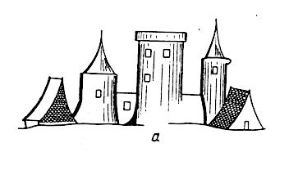
МЯДЗЕЛЬСКІ ЗАМАК
Мядзельскі замак — помнік абарончай архітэктуры. Рэшткі замка знаходзяцца каля заходняй ускраіны гораду Мядзел (Мінская вобласьць) на сучасным паўвостраве Замак, пры ўпадзеньні ў возера Мястра рачулкі Дробня, якая злучае яго з возерам Баторына.
Выява Мядзельскага замка са старажытнай карты
Замак існаваў у 15 - пачатку 18 ст. Меў дзве лініі абароны з бастыёнамі.
2-я пал. 16 - пачатак 17 ст. - будаўніцтва на востраве Мястра мураванага каралеўскага замка.
Разбураны падчас Паўночнай вайны (1700-1721).

Slide 12
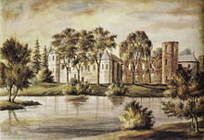
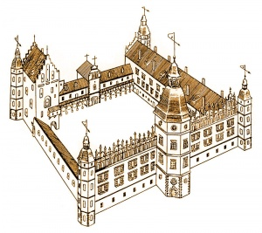
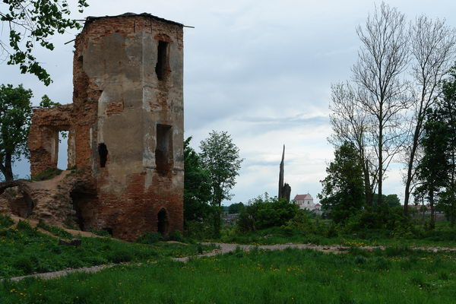
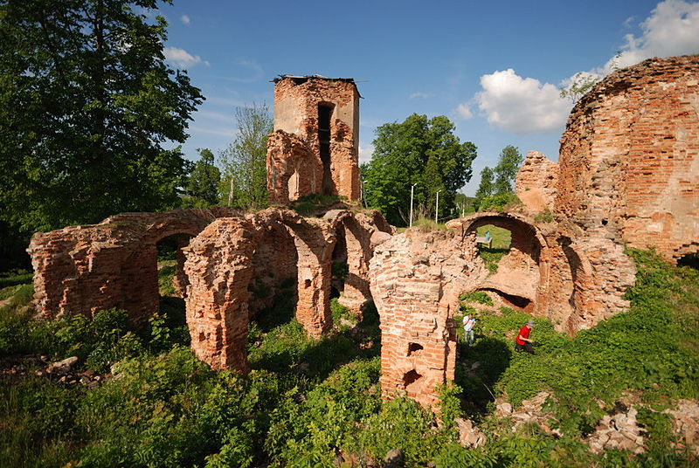
ГАЛЬШАНСКІ ЗАМАК
Сучасны выгляд
Гальшаны. Малюнак Н. Орды (1876)
Рэканструкцыя
Гальшанскі замак — палацава-замкавы комплекс, рэзідэнцыя магнацкага роду Сапегаў. Разьмешчаны ў даліне ракі Лусты (Жыганкі) ля мястэчка Гальшаны (Ашмянскі раён, Гродзенская вобласьць). Драўляны замак вядомы з 13 ст.
Князі Гальшанскія валодалі замкам да 1525 г., а потым, пасля шлюбу князёўны Алены Гальшанскай з Паўлам Сапегам, ён перайшоў ва ўладаньні Сапегаў. Мураваны замак узьведзены ў першай палове 17 ст.
Сучасны выгляд

Slide 13
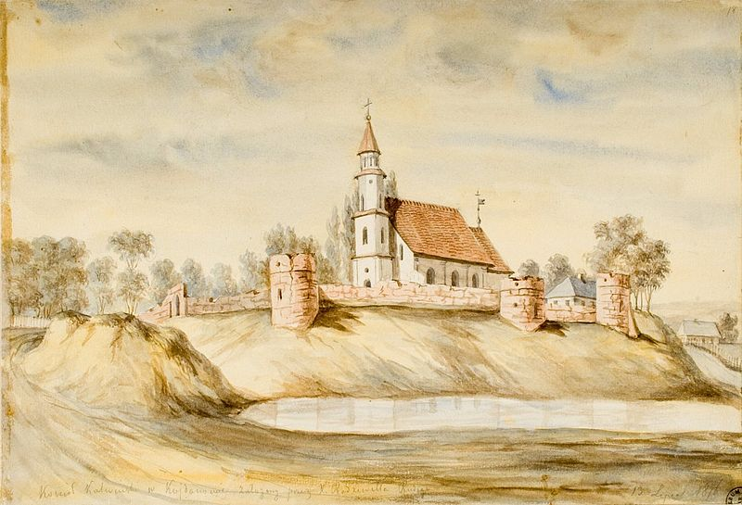
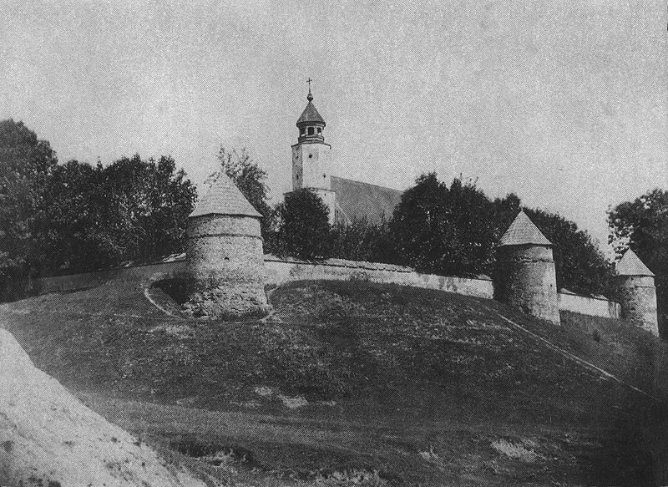
КОЙДАНАЎСКІ ЗАМАК
Койданаўскі замак — колішні мураваны замак у Койданаве (Дзяржынскі раён, Мінская вобласьць), на Гаштольдавай гары.
Збудаваны каля кан. 15 - пач. 16 ст., у час знаходжаньня мястэчка ва ўласнасьці Гаштольдаў.
Вонкавы выгляд невядомы. Замак існаваў да кан. 16 ст. - пач. 17 ст. - адзначаны ў Інвентары 1588, не адзначаны ў Інвентары 1621 г.
На месцы замка ў пач. 17 ст., відавочна ў 1613, быў збудаваны мураваны і ўмацаваны кальвінскі збор.
Кальвінскі збор у Койданава на малюнку Н. Орды (1876)
Кальвінскі збор і рэшткі замка на здымку Я. Балзункевіча

Slide 14
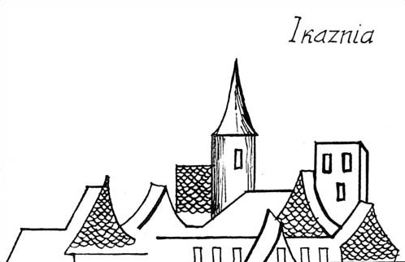
ІКАЗЬНЕНСКІ ЗАМАК
Замак і «места» Іказьнь закладзены ў 1504 браслаўскім старастам Іванам Сапегам. Польскі гісторык А. Гваньіні ў 2-й палове 16 ст. адзначаў, што «Іказьнь — замак мураваны і места драўлянае… ад Браслава ў 2 мілях ляжыць».
У Інфлянцкую вайну (1558-1583) Сапегі разьмясцілі ў замку значны гарнізон наёмных войскаў (1561). Пасля Яна Сапегі мястэчкам і замкам валодалі князі Пронскія, Страбоўскія, Сіняўскія і Езлавецкія.
Выява замка ў Іказьні на карце ВКЛ 1613г. г.
У 1654 замак быў узяты, а мястэчка разрабавана маскоўскімі войскамі.
Разбурэньне замка прыпадае на перыяд Паўночнай вайны (1700—1721), у якой Сапегі прынялі бок караля польскага і вялікага князя літоўскага С. Ляшчынскага і шведскага караля Карла XII.

Slide 15
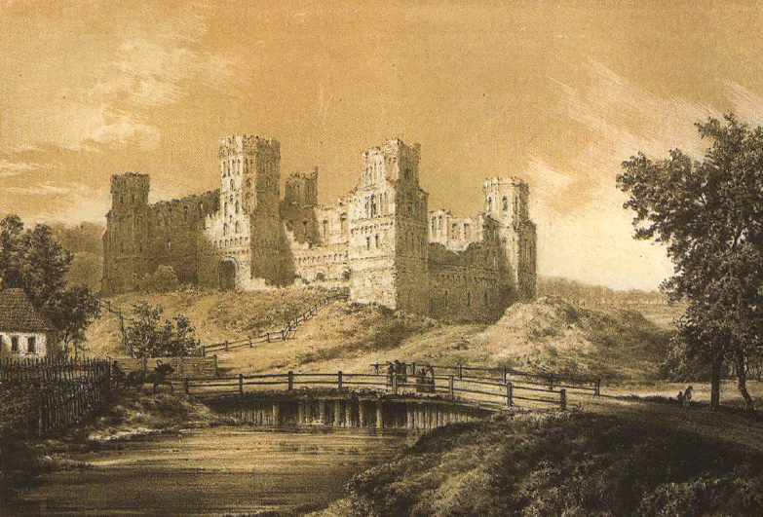
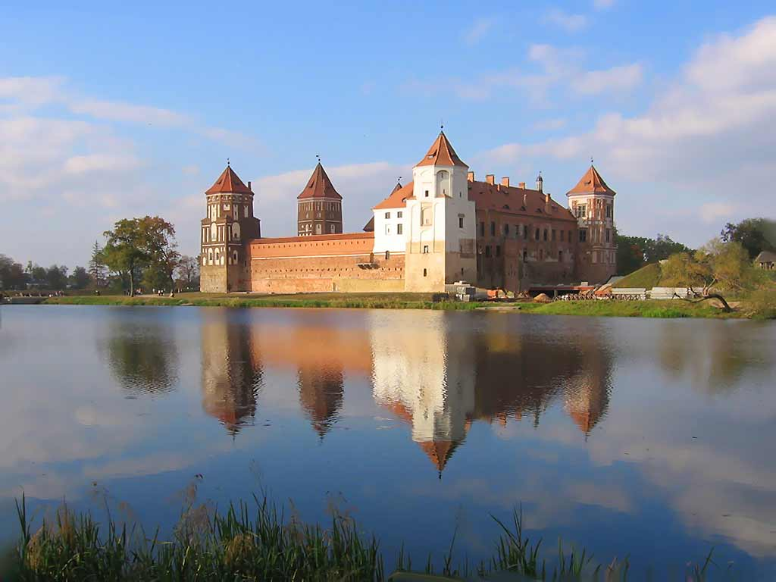
МІРСКІ ЗАМАК (Карэліцкі раён, Гродзенская вобласьць)
Пабудаваны ў першай палове 16 ст., як прыватная ўласнасьць роду Ілінічаў, адзін з найлепшых узораў прыватнага замкавага будаўніцтва, дзе ў адной будове аб’яднаны палац і ўмацаваная цытадэль.
Два разы разбураны (1655, 1705), потым адноўлены і захоўваўся ў цэлым выглядзе да 1794 году, калі быў пашкоджаны ў часе боя між паўстанцкім атрадам і расійскім войскам.
На працягу далейшага часу замак паступова зварачваўся ў руіны. Росьпісы, каляровыя вітражы, і розныя дэкарацыйныя аздобы вядомы вельмі мала.
Аднаўленьне замка было зроблена па старым узоры. Адкрыцьцё адноўленага комплекса адбылося ў 2010 г.
Мір. Малюнак Н. Орды (1876)
Сучасны выгляд

Slide 16
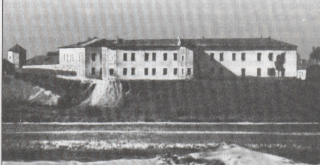
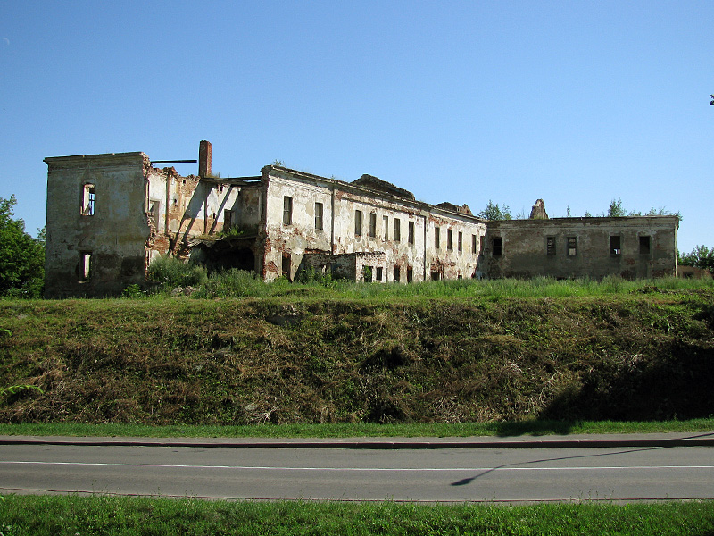
БЫХАЎСКІ ЗАМАК
(Быхаў, Магілёўская вобласьць)
Да 1590 замак меў драўляныя сцены, вежы і ўязную браму.
Пры Л. Сапегу, да якога ў 1621 перайшоў Быхаў, узведзена бастыённая фартыфікацыя.
Пачатак 20 ст.
Сучасны выгляд

Slide 17
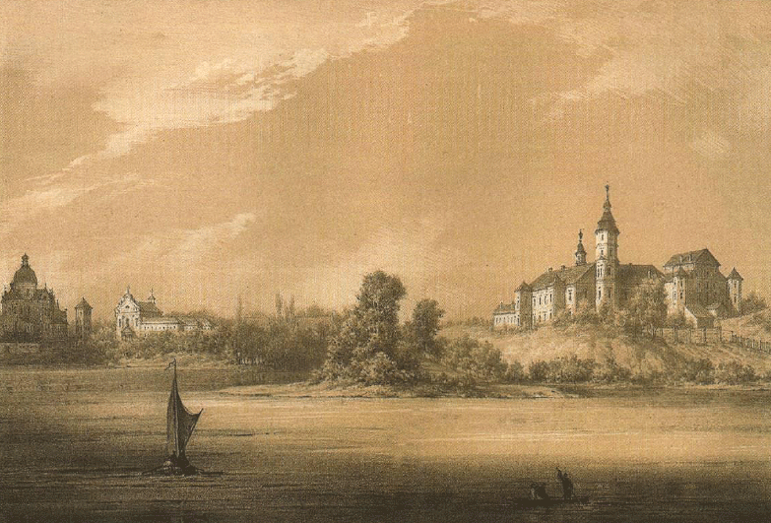
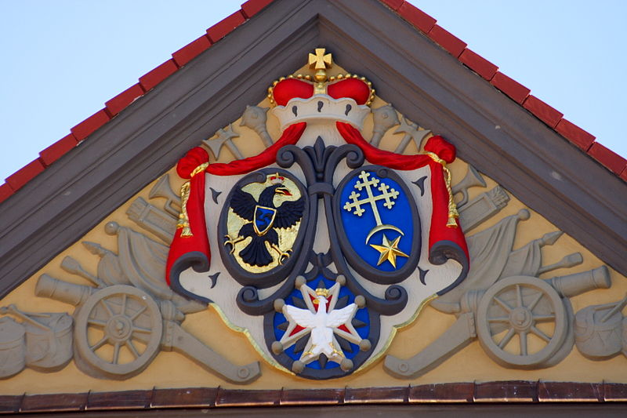
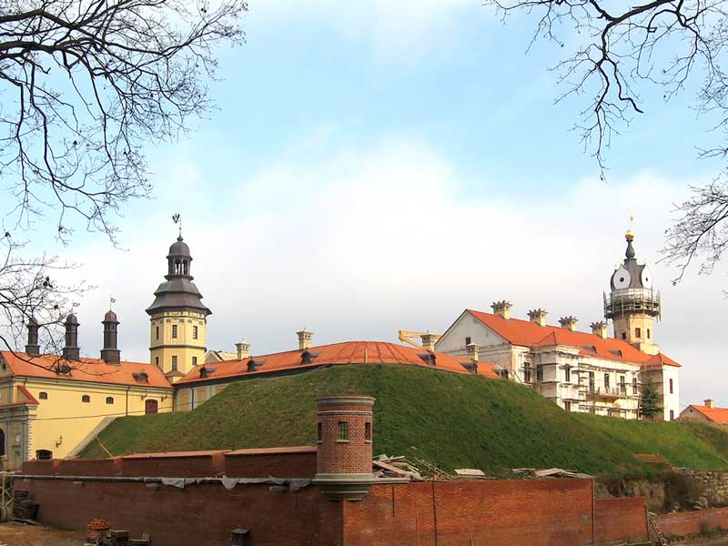
НЯСЬВІЖ (Нясьвіжскі раён, Мінская вобласьць)
Франтон на адным з адноўленых будынкаў
Закладзены князем М. К. Радзівілам Сіроткам у 1583 г. на паўднёвым захадзе ад Нясьвіжа, на месцы драўлянага замка (1533).
У 16-17 ст. - рэзідэнцыя князёў Радзівілаў. Уключае ў сябе ўласна замак, замкавыя ўмацаваньні, а таксама вялікі ландшафна-пейзажны парк.
20 ліпеня 2012 палацавы комплекс цалкам адчыніўся пасля рэстаўрацыі.
Нясьвіж. Малюнак Н. Орды (1876)
Сучасны выгляд

Slide 18
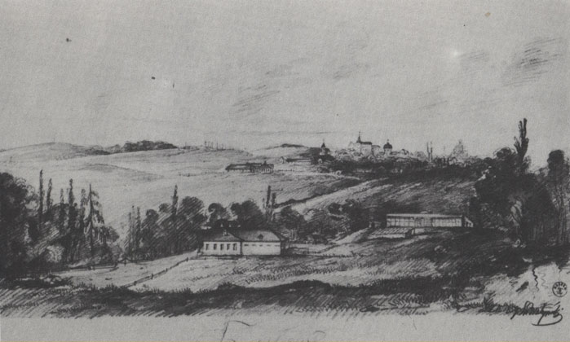
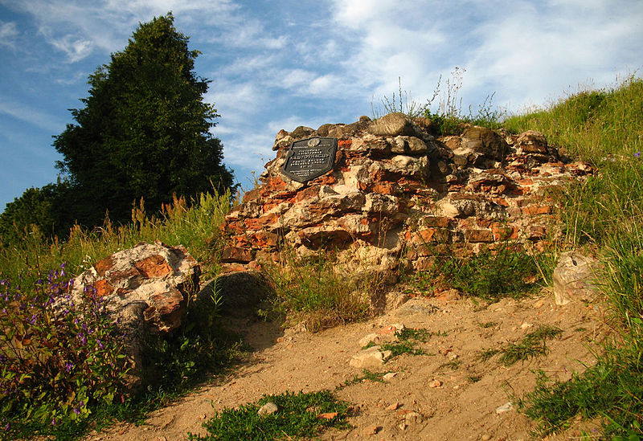
ЗАСЛАЎСКІ ЗАМАК
Заслаўскі замак (Мінскі раён, Мінская вобласьць) - адзін з першых і старэйшых бастыённых замкаў у Беларусі.
Збудаваны панамі Глебовічамі ў другой палове 16 - пачатку 17 ст. на месцы сярэднявечнага замчышча, якое існавала з 11 ст. Замак знаходзіўся ў 200 метрах на поўнач ад горада і быў абкружаны з трох бакоў шырокім вадзяным ровам, а з поўначы замак надзейна прыкрывала рэчка Княгінька.
У замку ўзьведзены кальвінскі збор і мураваны палац. У 1676 г. заходняя частка замка была прададзеная заслаўскаму кляштару дамініканцаў.
У 18 ст. замак страціў ваеннае прызначэньне.
У 1870-х мураваныя бастыёны разабраны на цэглу мясцовымі жыхарамі.
Панарама. Л. Баратынскі (1859),
Руіны замкавай брамы

Slide 19
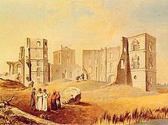
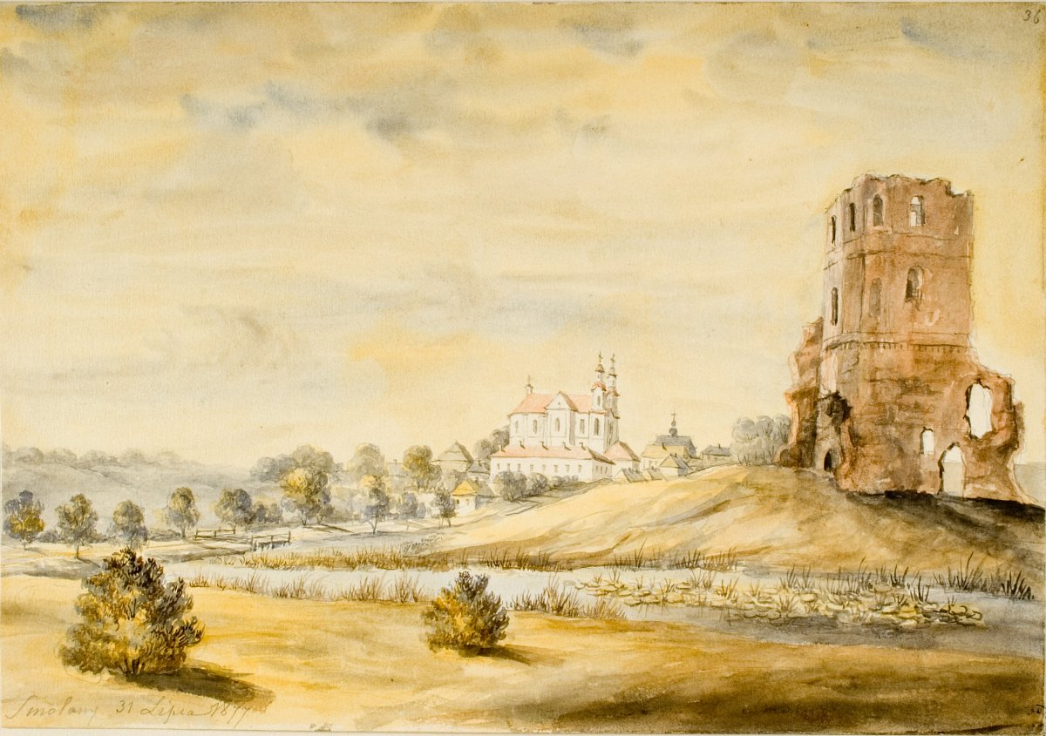
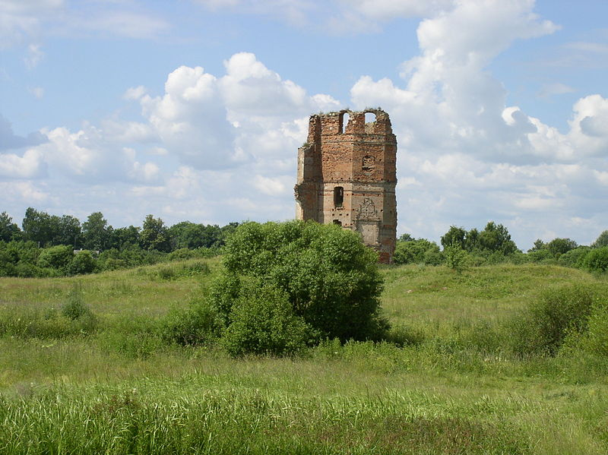
СМАЛЯНСКІ ЗАМАК
Смалянскі замак, Замак «Белы Ковель» - руіны замка знаходзяцца на паўночна-заходняй ускраіне в. Смаляны (Аршанскі раён, Віцебская вобласьць) на правым беразе р. Дзярноўка.
Замак пабудаваны ў 1-й чвэрці 17 ст. князем С. Сангушкам-Ковельскім. Моцна пашкоджаны ў час Паўночнай вайны ў 1708 г., канчаткова разбураны ў 1-й палавіне 19 ст.
Захаваліся рэшткі вежы.
Замак Белы Ковель. Ю. Пешкі, канец 18 ст.
Замак. Н. Орда, 2-я пал. XIX ст.
Сучасны выгляд

Slide 20
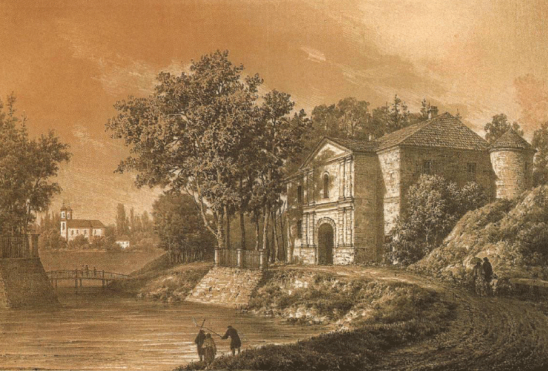
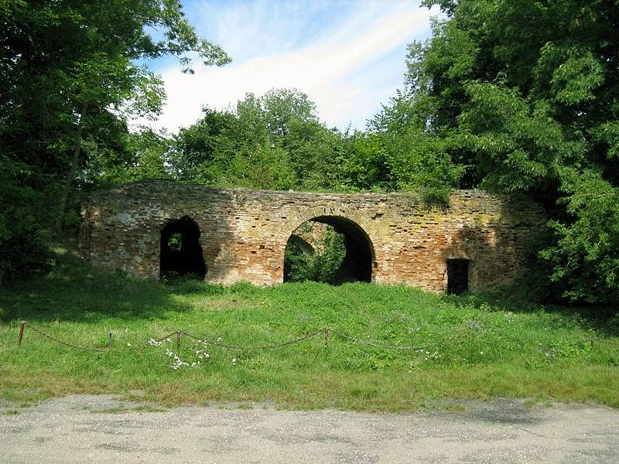
ВЫСОКАЎСКІ ЗАМАК
Высокаўскі замак (Камянецкі раён, Брэсцкая вобл.)
Пабудаваны ў сярэдзіне 17 ст. пры віцебскім ваяводзе Паўлу Сапегу.
Земляныя ўмацаваньні з бастыёнамі былі ўзьведзены на высокім правым беразе р. Пульва. З паўночнага-ўсходу, дзе разьмяшчаўся ўезд, меўся шырокі стаў. Цераз яго быў перакінуты пад’ёмны мост, які падводзіў да 2-павярховай з трыма варотамі цаглянай вежы-брамы, схаванай у тоўшчы землянога вала.
Падыходы да брамы фланкіравалі 2 магутныя бастыёны і 2 курціны. Невялікія бастыёны былі тут таксама з поўначы і з захаду. У час вайны Расіі з Рэччу Паспалітай (1654-1667) і Паўночнай вайны (1700-1721) замак моцна пацярпеў, але потым быў адноўлены. Да нашага часу захаваліся земляныя валы і брама замка.
Высокалітоўск. Малюнак Н.Орды (1876)
Сучасны выгляд

Slide 21
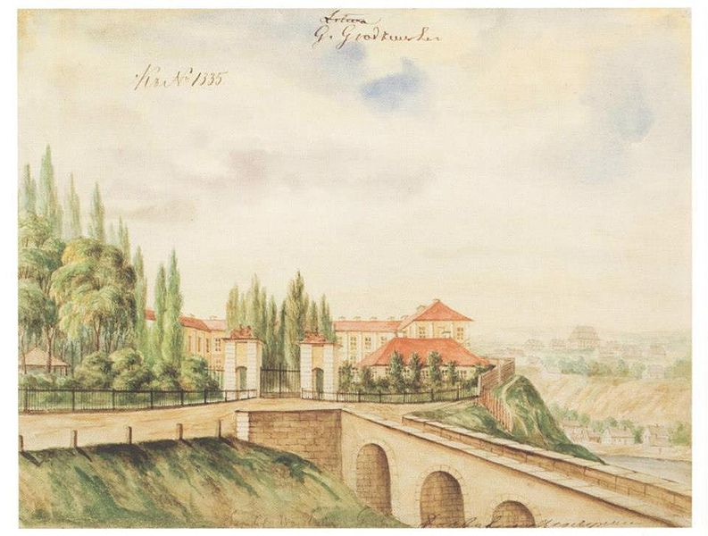
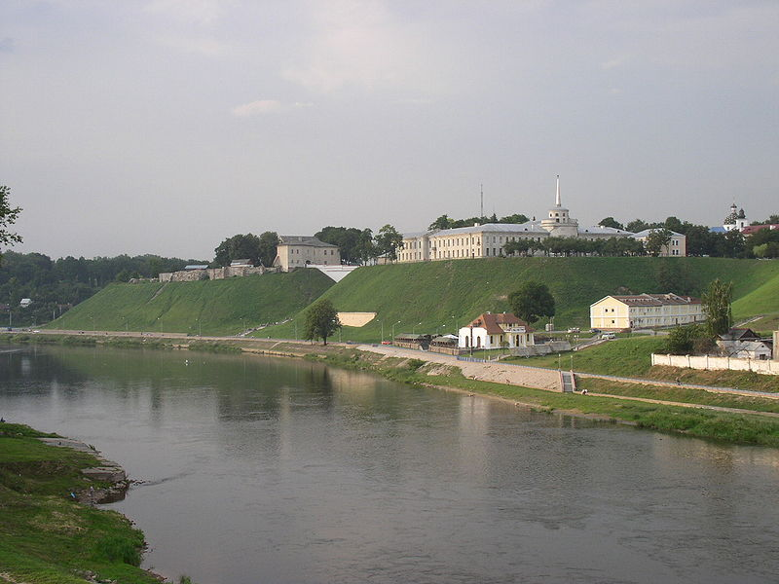
НОВЫ ЗАМАК. ГРОДНА
Пабудаваны ў 1734—1751 гг. як рэзідэнція польскага караля Ст. А. Панятоўскага i месца правядзеньня сеймаў.
У 1944 г. замак значна разбураны. Адноўлены ў 1952 г.
Размешчаны ў цэнтры Гродна, на правым беразе Нёмана.
Новы замак. Малюнак Н. Орды (1876)
Сучасны выгляд

Slide 22
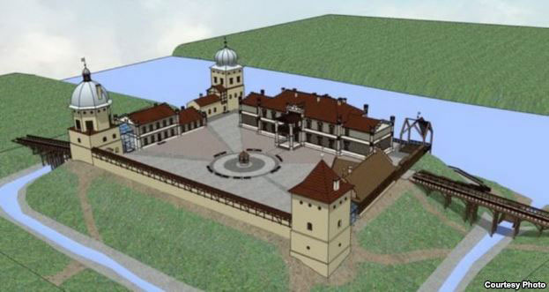
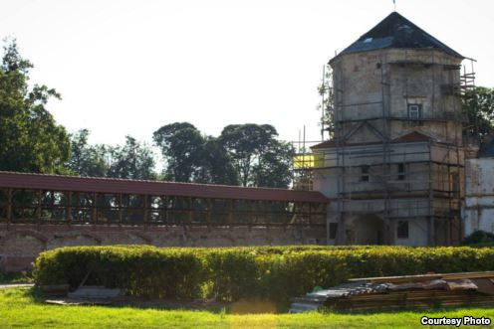
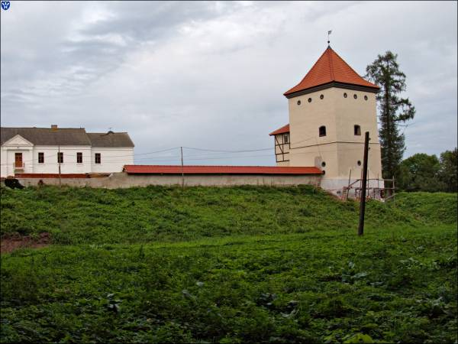
ЛЮБЧАНСКІ ЗАМАК
Замак, пабудаваны ў 1581 г., разьмешчаны на левым беразе р. Нёман (г.п. Любча, Навагрудскі раён, Гродзенская вобласьць).
Пабудаваны ў 1581 г. (магнат Ян Кішка). У канцы 16 ст. замак перабудаваны князем Мікалаем Радзівілам. З 18 ст. замак страціў сваё абарончае прызначэньне.
У 1864-1870 г. на тэрыторымі замка ўзьведзены мураваны нэагатычны палац.
Рэканструкцыя
Сучасны выгляд
Сучасны выгляд

Slide 23
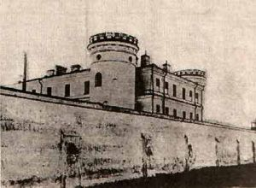
ПІШЧАЛАЎСКІ ЗАМАК-ТУРМА
Будынак у стылі раньняга класіцызму ўзведзены ў 1825 г. на гары ў Раманаўскім прадмесьці у Мінску (праект архітэктара Пішчалы).
За 200 гадоў існаваньня будынак выкарыстоўваўся па прамым прызначэньні – як турма.
У астрозе адбывалі пакараньні асобы з ліку красы беларускай нацыі: паўстанцы 1830-31 і 1863-64 гадоў на чале з «бацькам беларускай драматургіі» Вінцэнтам Дуніным-Марцінкевічам, паэты-адраджэнцы Карусь Каганец і Алесь Гарун, Якуб Колас.
Ізалятар папярэдняга зьняволення МУС Рэспублікі Беларусь

Slide 24
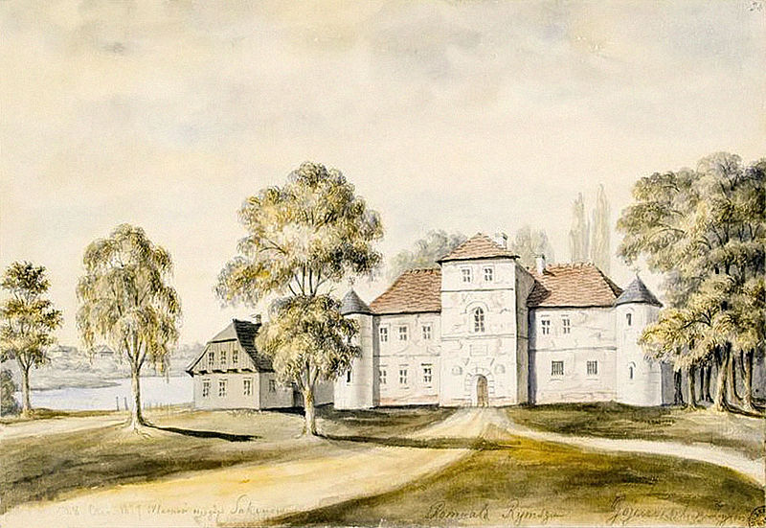
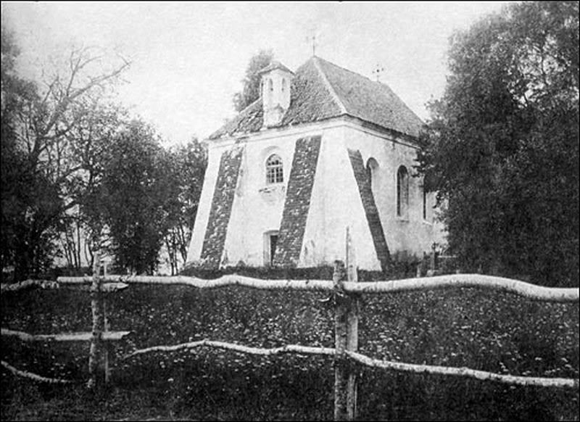
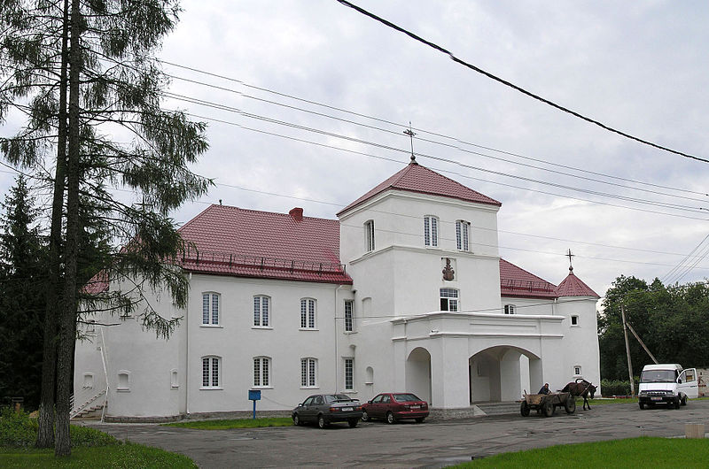
ГАЙЦЮНІШКІ. Дом-крэпасьць.
Дом-крэпасьць узьведзены ў в. Гайцюнішкі (зараз Воранаўскі раён, Гродзенская вобласьць), на левым беразе р. Жыжма ў 1611-1612 г.г. будаўніком і начальнікам каралеўскіх збудаваньняў у Вільні галандцам П. Нонхартам.. У маёнтку былі архіў і бібліятэка, якія загінулі падчас І-й сусветнай вайны. Ацалела толькі «Генеалогія роду Рымшаў», якая сягала часоў хрышчэньня Літвы.
Дом-крэпасьць. Малюнак Н. Орды (1877)
Капліца-пахавальня, 1900-я, фота Я. Балзункевіча
Сучасны выгляд. У доме-крэпасьці зараз адміністрацыя абласной псіхіятрычнай бальніцы

Slide 25


АБАРОНЧАЯ ЦАРКВА Ў МУРАВАНЦЫ
Свята-Раства-Багародзіцкая царква - праваслаўны храм у в. Мураванка (Мажэйкаў Малы, Шчучынскі раён, Гродзенская вобласьць) - адзін з найвыдатнейшых помнікаў абарончага храмабудаўніцтва ў Вялікім Княстве Літоўскім.
1524 — будаўніцтва цаглянай царквы.
1656 — у вайну з Масквою значна пацярпела.
1706 — у Паўночную вайну трапіла пад гарматны абстрэл войскаў шведскага караля Карла XII.
1822, 1871-1872 – капітальныя рамонты будынка.
1920-я — дзейнічала як касьцёл.
1988-1990 — вяртаньне царквы вернікам.
Маламажэйкаўская царква на малюнку В. Гразнова (1874)
Сучасны выгляд

Slide 26

АБАРОНЧАЯ ЦАРКВА Ў СЫНКАВІЧАХ
Існуе легенда, што Сынкавіцкую царкву заснаваў Вітаўт Вялікі ва ўдзячнасьць за тое, што у мясцовых пушчах ён уратаваўся ад пагоні Ягайлы. Насамрэч царква ў Сынкавічах паўстала ў пачатку 16 ст., магчыма на грошы слыннага гетмана К.Астроскага.
Сьвятаміхайлаўская царква знаходзіцца на паўночнай ускраіне вёскі Сынкавічы (Зэльвенскі раён, Гродзенская вобласьць), у 15 км на захад ад Слоніма.
Адзін з самых раньніх гатычных праваслаўных храмаў Беларусі. Царква зьяўляецца адным з першых абарончых храмаў у Вялікім Княстве Літоўскім: мае чатыры абарончыя вежы.

Slide 27


АБАРОНЧЫ КАСЬЦЁЛ У КАМАЯХ
Касьцёл Святога Яна Хрысьціцеля — рымска-каталіцкі храм ў Камаях (Пастаўскі раён, Віцебская вобласьць), узьведзены ў 1606 г. Касьцёл - выдатны помнік абарончай сакральнай архітэктуры.
Заснаваны Янам Рудамінам-Дусяцкім. Акт фундацыі (1606) падпісаны Янам Хаецкім.
Касьцёл. «Tygodnik Ilustrowany» (1878)
Сучасны выгляд

Slide 28
Бібліятэка слайдаў “БЕЛАРУСЬ НАЗАЎСЁДЫ”
Слайд-серыя №4
“ЗАМКІ БЕЛАРУСІ”
падрыхтавана Пётрам П. Мурзёнкам
Пры падрыхтоўцы слайдаў выкарыстаны матэрыялы з кніг і вэб-сайтаў:
Шчакаціхін М. Нарысы з гісторыі беларускага мастацтва. Мн.: Навука і тэхніка, 1993. 336 с.
www.jivebelarus.net; www.belarus.nemiga.info; www.shlachta.io.ua; www.pinakoteka.zascianek.pl;
Часопіс “САКАВІК”, www.sakavik.net, праект “РАЗАМ”, май 2014

